Slide 1

Procesamiento de Imágenes
Domingo Mery
Departmento de Ciencia de la Computación
Escuela de Ingeniería
Universidad Católica de Chile
Introducción al Procesamiento a Color
[ Capítulo 1 ]

Slide 2
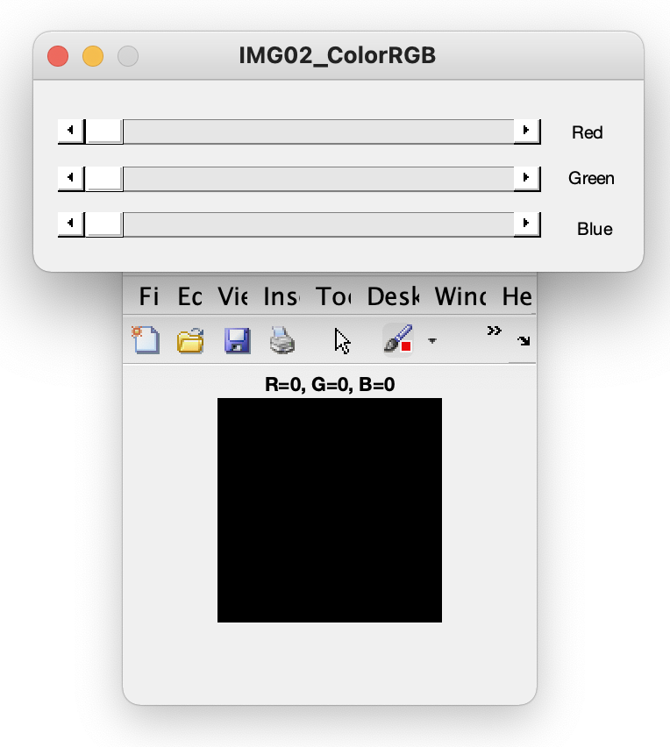
[ Espacio de Color RGB ]

Slide 3
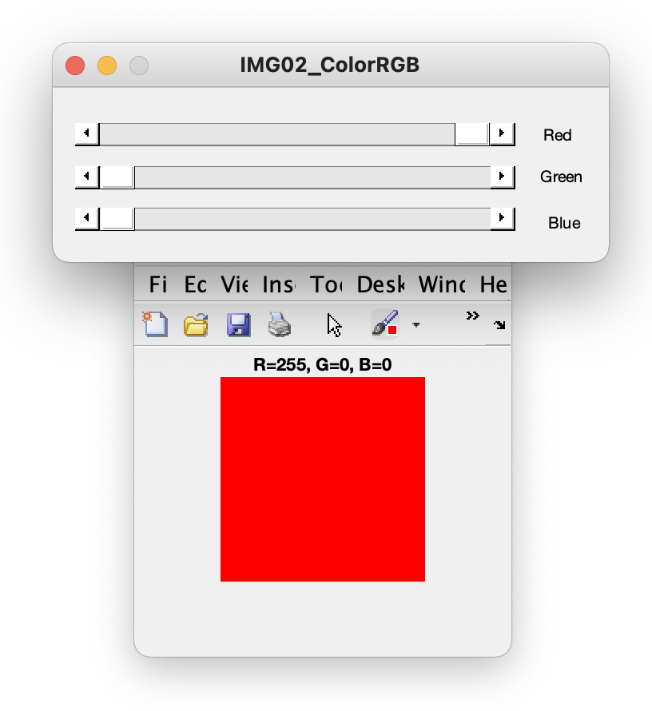
[ Espacio de Color RGB ]

Slide 4
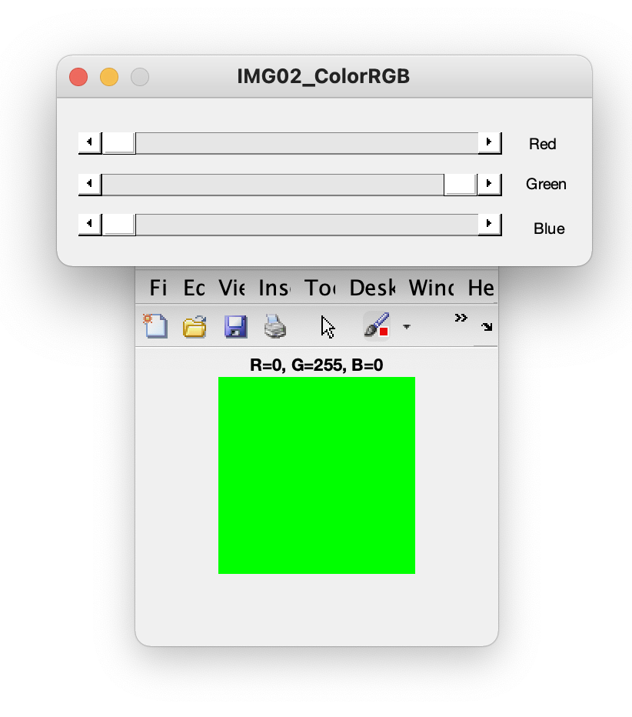
[ Espacio de Color RGB ]

Slide 5
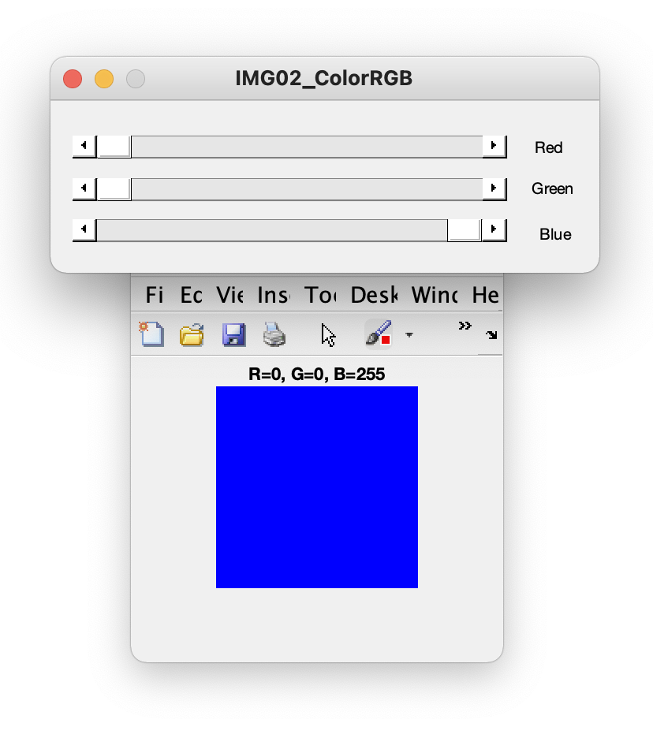
[ Espacio de Color RGB ]

Slide 6
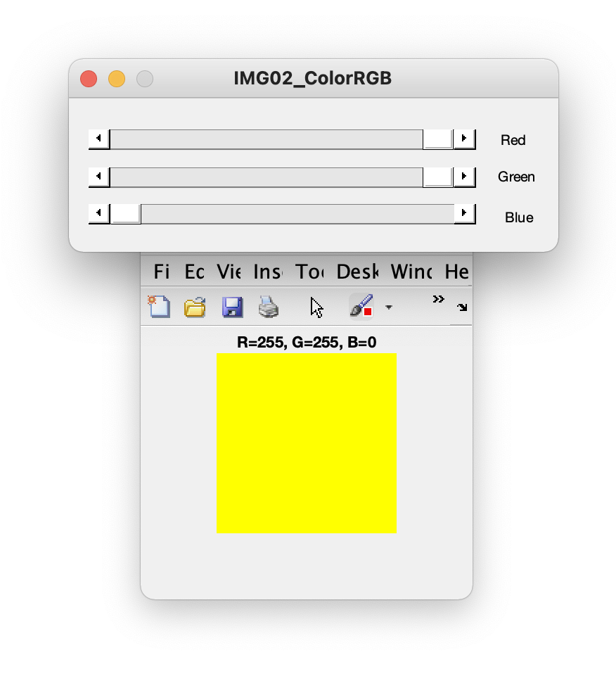
[ Espacio de Color RGB ]

Slide 7
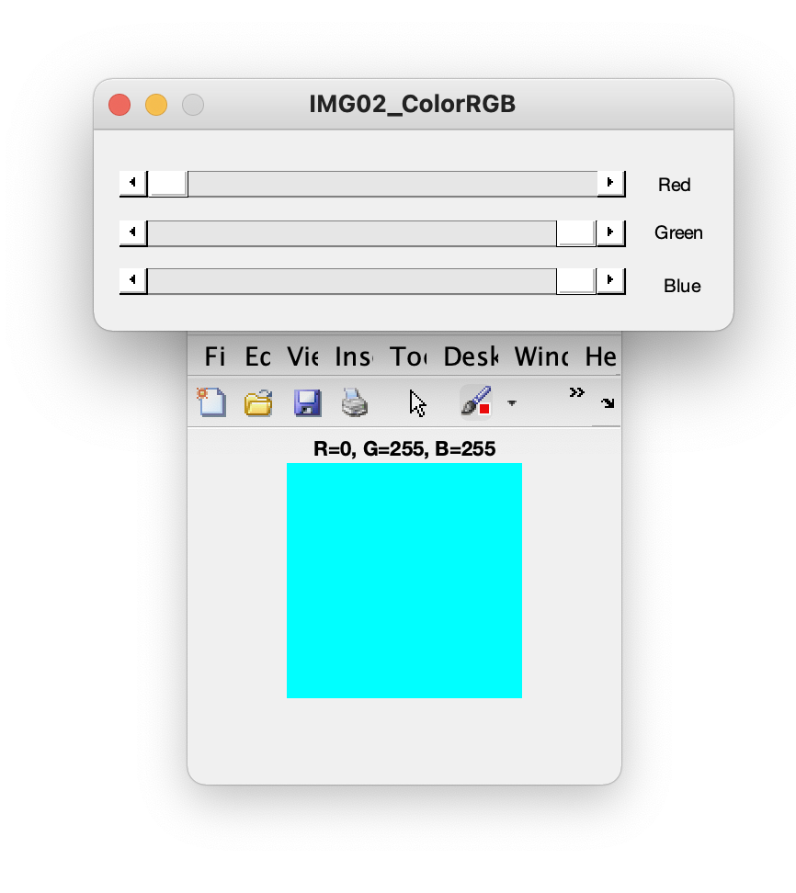
[ Espacio de Color RGB ]

Slide 8
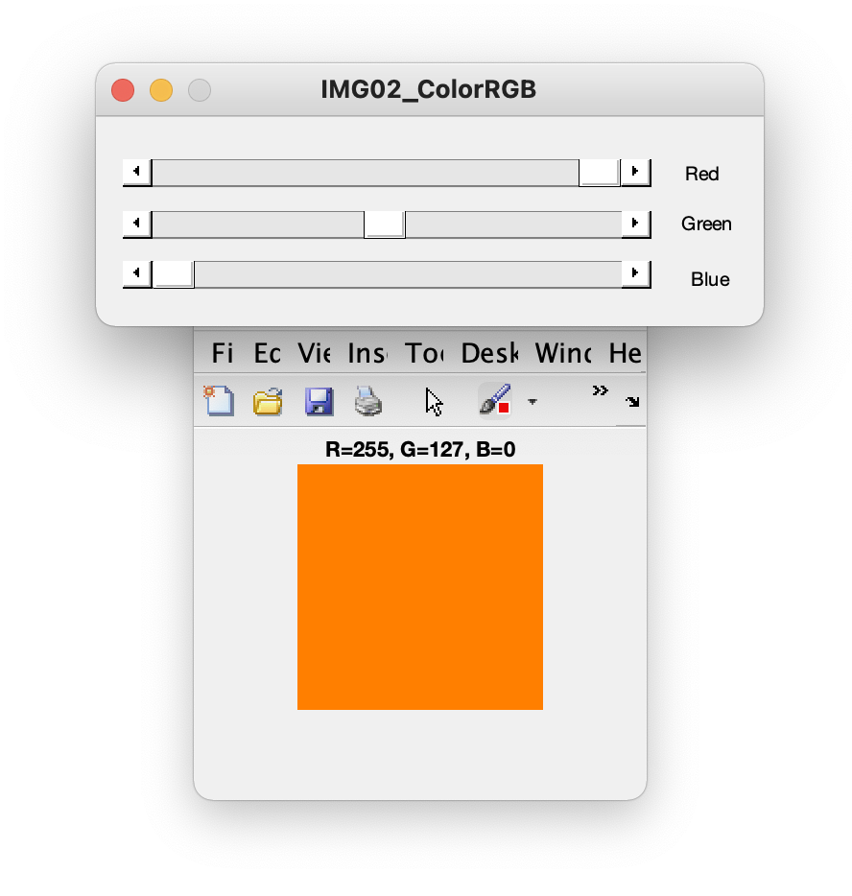
[ Espacio de Color RGB ]

Slide 9
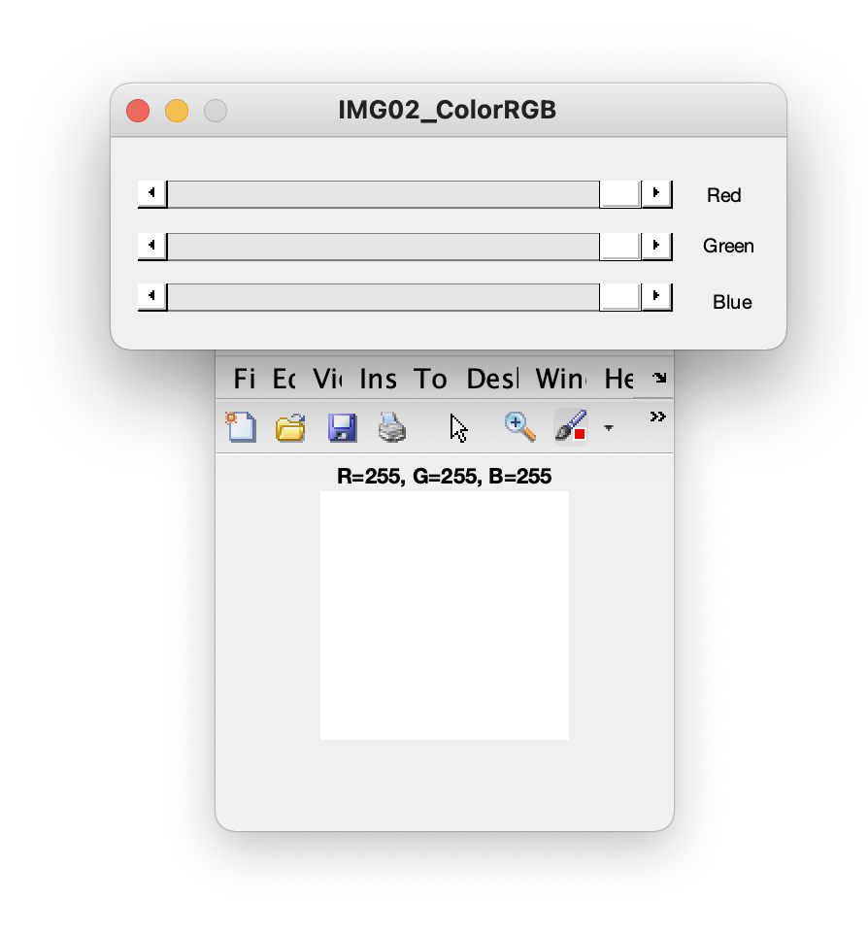
[ Espacio de Color RGB ]

Slide 10
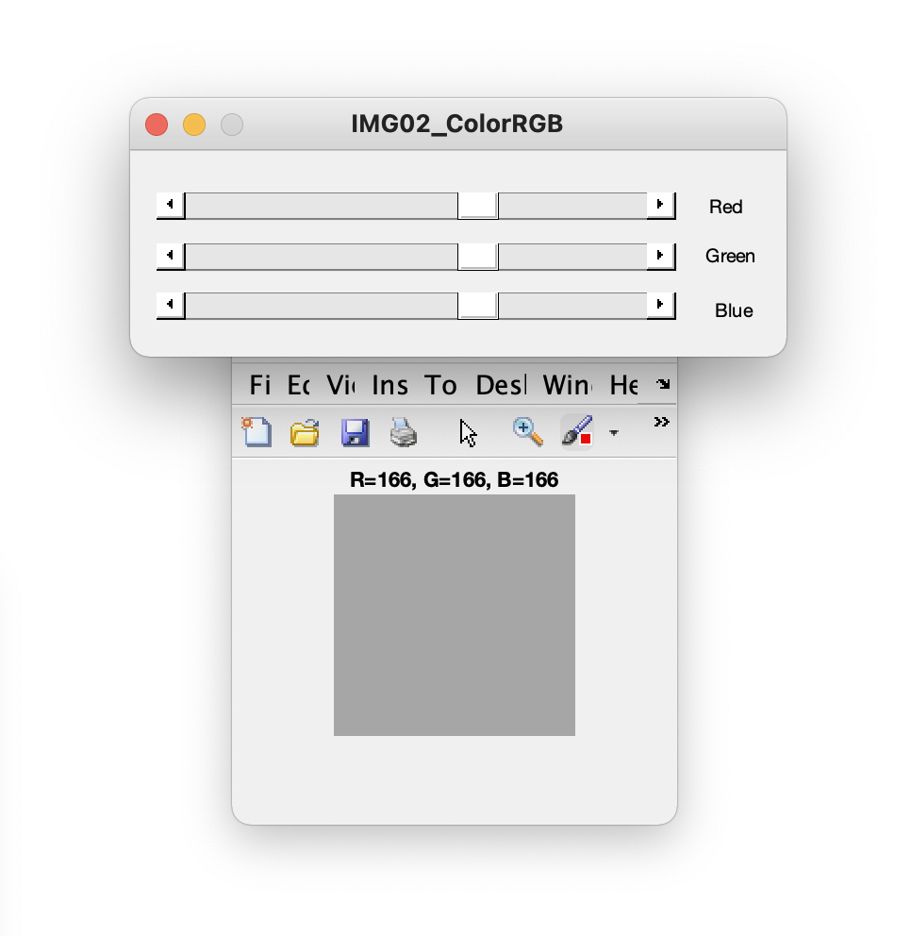
[ Espacio de Color RGB ]

Slide 11
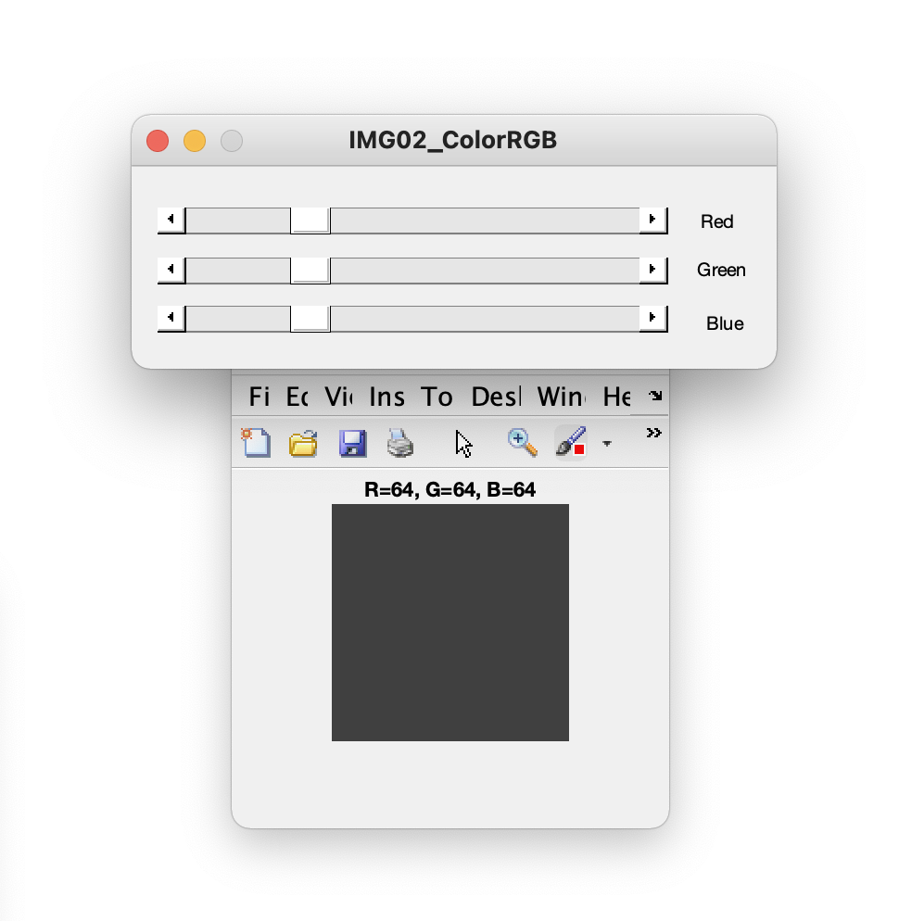
[ Espacio de Color RGB ]

Slide 12
[ Espacio de Color RGB ]

Slide 13
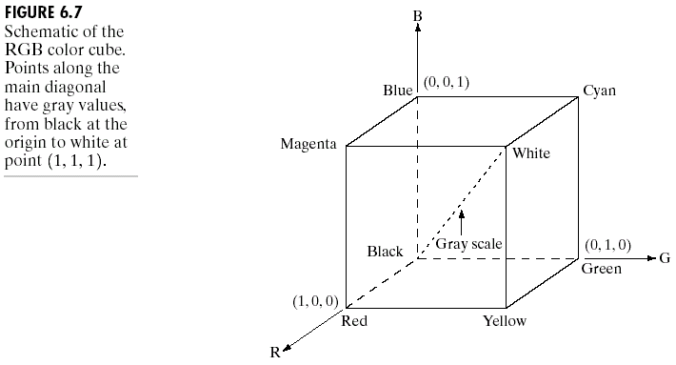
[ Espacio de Color RGB ]
B
Azul
Cyan
Magenta
Blanco
Gris
Negro
Verde
G
Rojo
Amarillo
R

Slide 14
[ Espacio de Color RGB: Cómo se almacena una imagen RGB 1/2 ]
R(i,j) G(i,j) B(i,j)
Imagen digital a color
(i,j)
B
G
R
La imagen a color de N x M pixeles es almacenada como tres matrices de NxM pixeles, una para cada color (R,G,B). Así, el color del pixel (i,j) queda definido por el color dado por R(i,j), G(i,j) y B(i,j).

Slide 15
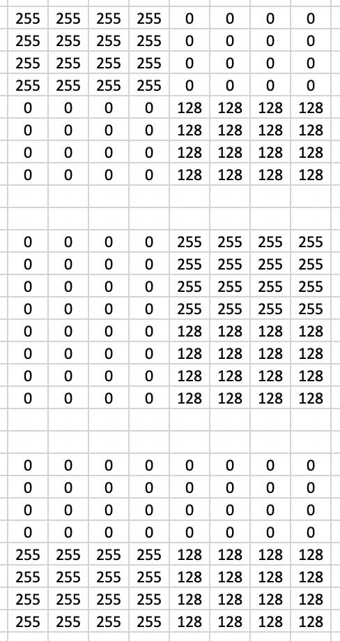

Ejemplo
R =
G =
B =

Slide 16
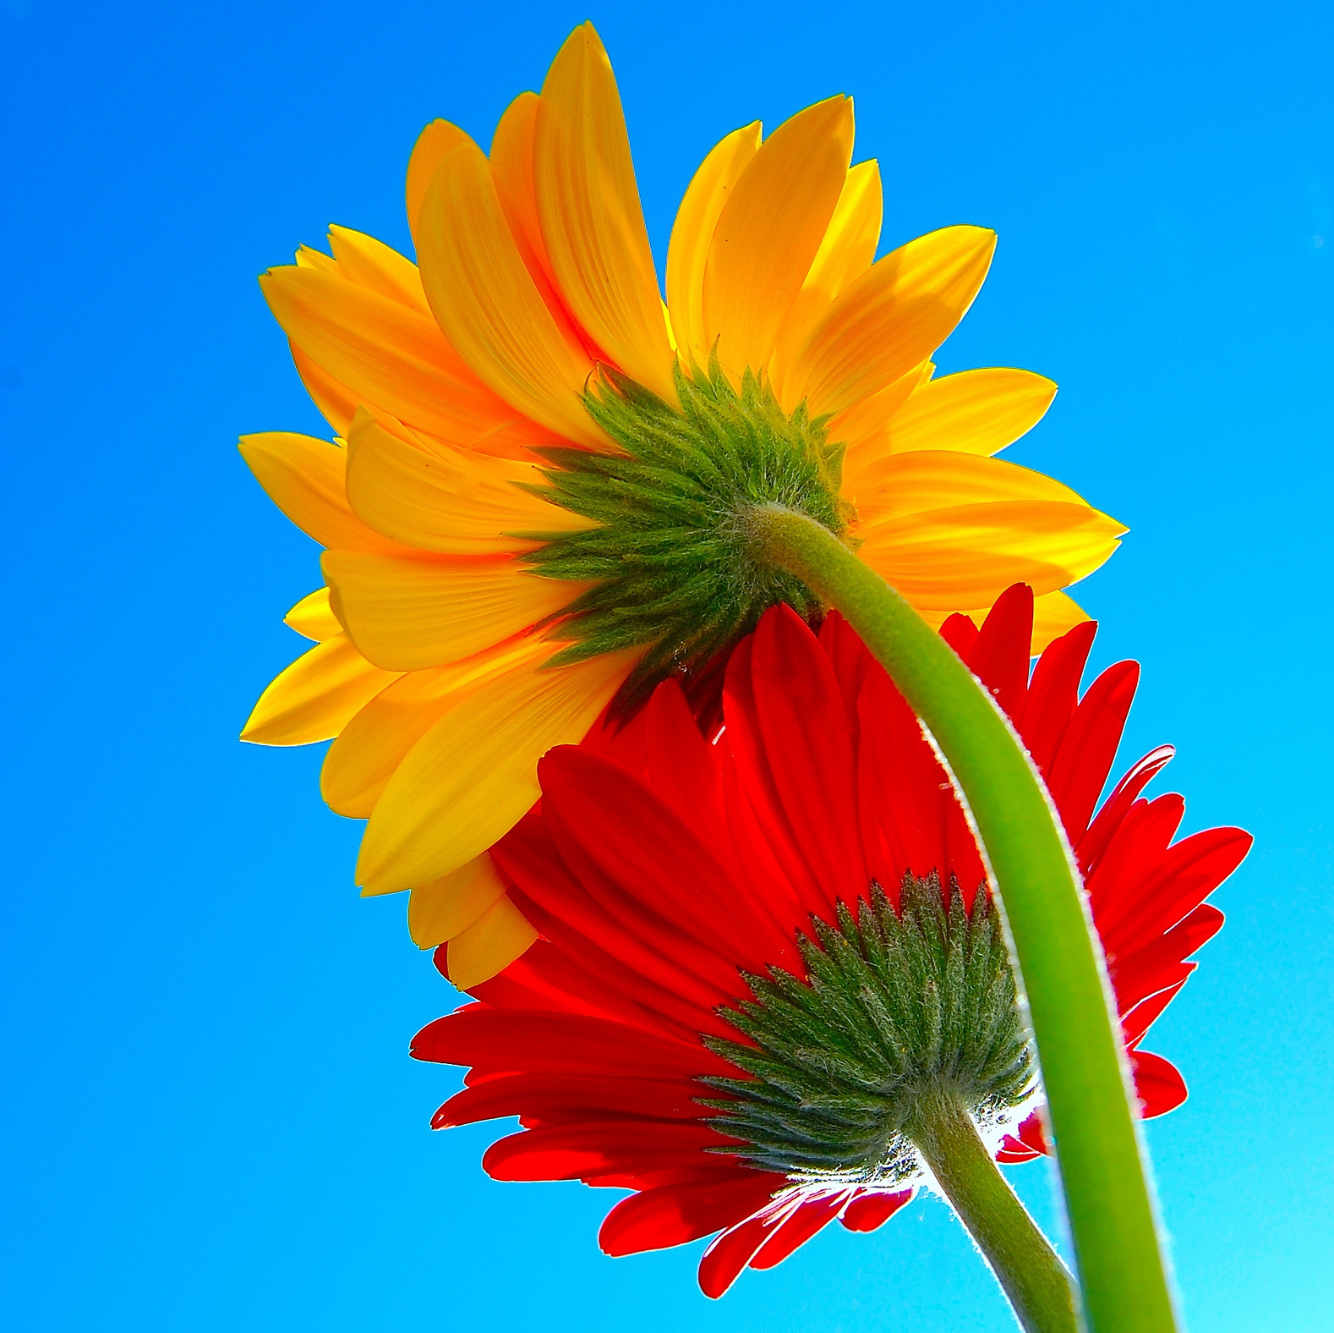
Ejemplo de
Segmentación

Slide 17
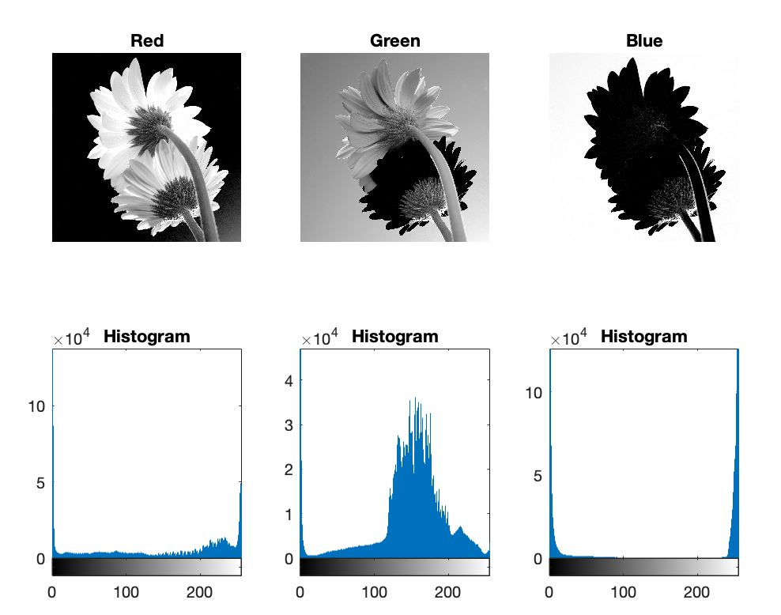
Ejemplo de
Segmentación

Slide 18

Segmentación por canal de color
Descomposición de Colores
R G B
Proc
R
Proc
G
Proc
B
Composición

Slide 19


Slide 20
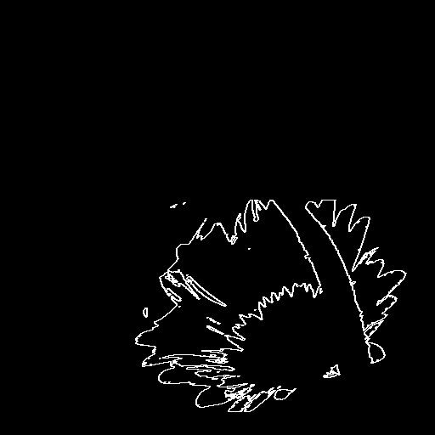

Slide 21
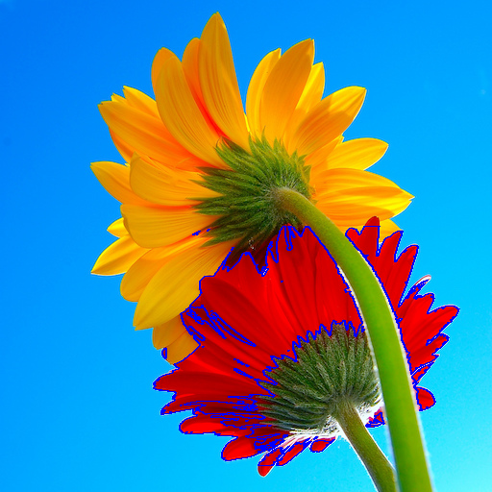

Slide 22


